Slide 1
Road Sign Generator
2019.05.23

Slide 2
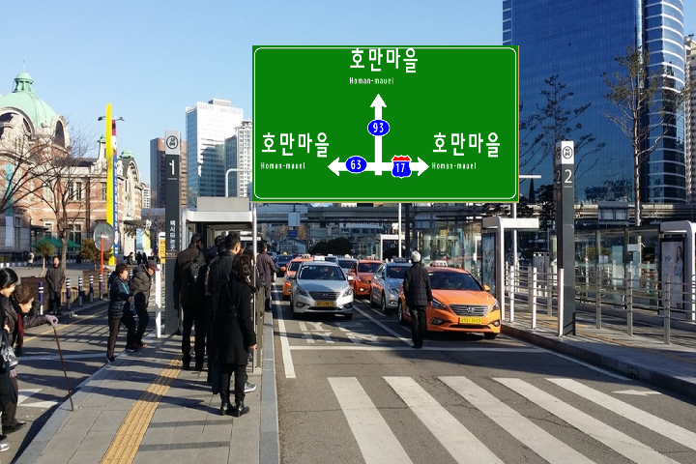

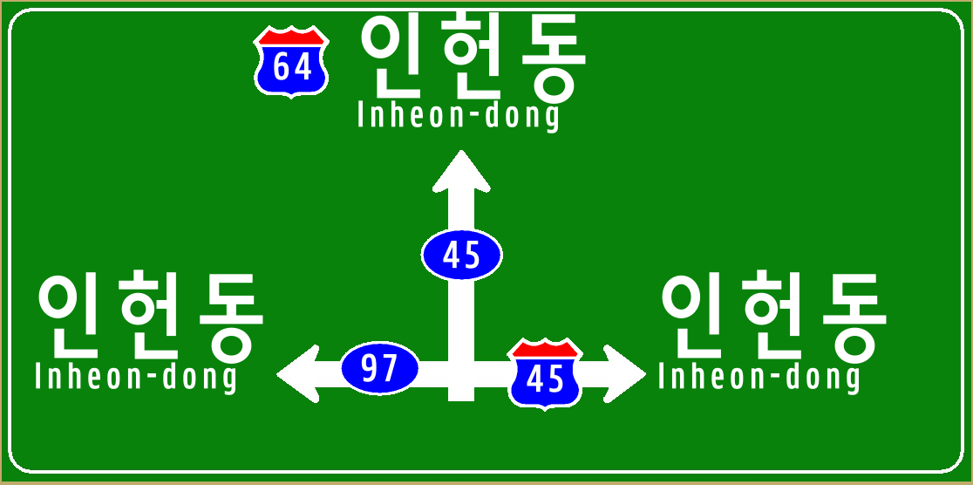
아이콘의 개수
1번 아이콘 이미지
1번 아이콘 x좌표
1번 아이콘 y 좌표
…
4번 아이콘 이미지
4번 아이콘 x좌표
4번 아이콘 y좌표

Slide 3
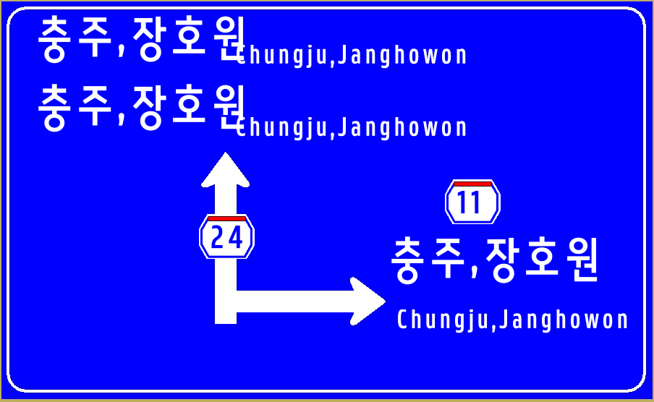
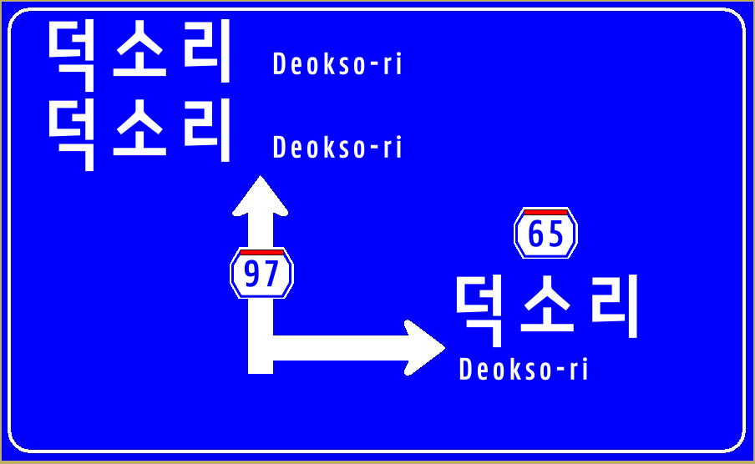
템플릿 추가

Slide 4
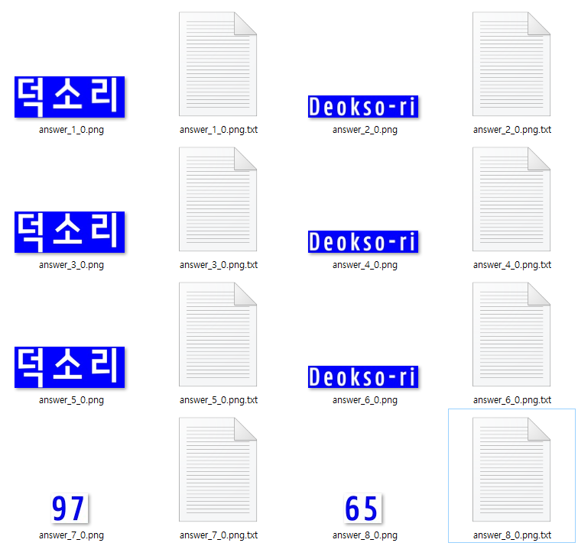
GT 검증

